Slide 1

Unity Network

Slide 2
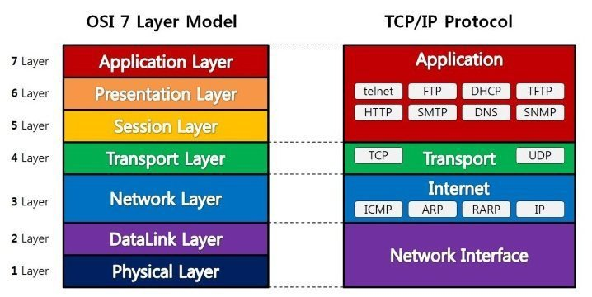
TCP/IP Stack
RFC 1122
- 링크, IP, 전송, 응용
OSI 7
(Open Systems Interconnection 7)
- 물리, 데이터 링크, 네트워크,
전송, 세션, 표현, 응용
OSI 7 계층을 구분 지은 이유?
- 통신 과정을 단계별로 확인하기 위해서

Slide 3
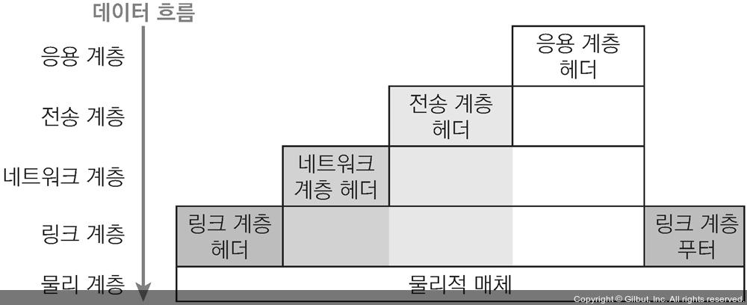
TCP/IP Stack
게임 개발 관점에서 나눈 TCP/IP 계층

Slide 4
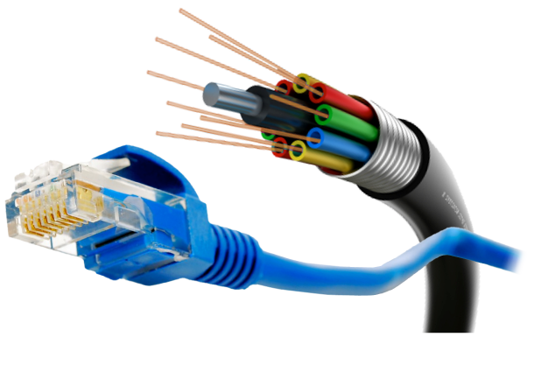
물리 계층 (Physical Layer)
물리 계층의 역할은 네트워크로 연결된 컴퓨터, 즉 호스트 사이의 물리적 연결을 책임지는 것
TP CAT-6 (Twisted Pair Category 6)
전화선, 동축 케이블, 광섬유 케이블 등
무선 Wi-Fi, 기타 전파
양자 매체

Slide 5
링크 계층 (Link Layer)
물리적으로 연결된 호스트 사이의 통신 수단을 제공하는 것
Frame : 링크 계층의 송수신 단위
물리적 매체 | 링크 계층 프로토콜
TP 케이블 (랜 선) | 이더넷 10BASE-T, 이더넷 100BAST-T, 이더넷 1000BASE-T
Twisted copper wire | 구리선 이더넷 통신(Ethernet over copper, EoC)
2.4GHz 전파 | 802.11b, 802.11g, 802.11n
5GHz 전파 | 802.11n, 802.11ac
850MHz 전파 | 3G, 4G
광케이블 | FDDI(fiber distributed data interface, 광섬유 분산 데이터 인터페이스), 이더넷 10G BASE-SR, 이더넷 10G BASE-LR
동축 케이블(Coaxial cable) | 동축 이더넷(Ehternet over coax, EoC), DOCSIS(data over cable service interface specification)

Slide 6
링크 계층 (Link Layer)
Ethernet : Ether(에테르, 빛의 매질)
1980년 DEC, 인텔, 제록스
IEEE 802.3
MAC 주소 (Media Access Control address), 48bit
NIC (Network Interface Controller)

Slide 7
네트워크 계층 (Network Layer)
링크 계층 위에 논리 주소 체계 인프라를 구축하는 것
IPv4 (Internet Protocol Version 4) -> IPv6
IP 주소 (32bit, 8bit * 4)
ARP (Address Resolution Protocol, 주소 결정 프로토콜)
- IP -> MAC
서브넷 마스크 (Subnet Mask)
Ex) A : 18.17.100.1 -> 18.17.100.0
B : 18.17.100.2 -> 18.17.100.0
C : 18.17.200.1 -> 18.17.200.0
게이트웨이 (Gateway)

Slide 8
전송 계층 (Transport Layer)
호스트상 개별 프로세스 사이의 통신을 가능케 하는 것
Port (16bit 부호없는 숫자)
사용자 포트 or 등록 포트, 시스템 포트 or 예약 포트, 동적포트
소켓 (Socket)
이름 | 약자 | 프로토콜 번호
전송 제어 프로토콜 (Transmission Control Protocol) | TCP | 6
사용자 데이터그램 프로토콜 (User Datagram Protocol) | UDP | 17
데이터그램 혼잡 제어 프로토콜 (Datagram Congestion Control Protocol) | DCCP | 33
스트림 제어 전송 프로토콜 (Stream Control Transmission Protocol) | SCTP | 132

Slide 9
TCP/UDP 차이
TCP의 특징
- 연결형(connection-oriented) 프로토콜: 연결 설정 후 통신 가능
- 신뢰성 있는 데이터 전송: 데이터를 재전송
- 일대일 통신(unicast)
- 데이터 경계 구분 안함: 바이트 스트림(byte-stream) 서비스
UDP의 특징
- 비연결형(connectionless) 프로토콜: 연결 설정 없이 통신 가능
- 신뢰성 없는 데이터 전송: 데이터를 재전송하지 않음
- 일대일 통신(unicast), 일대다 통신(broadcast, multicast)
- 데이터 경계 구분: 데이터그램(datagram) 서비스

Slide 10
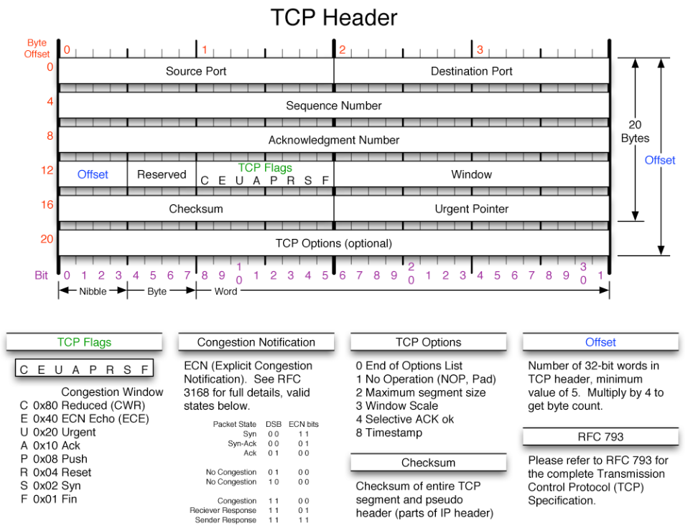
TCP/IP

Slide 11
응용 계층 (Application Layer)
멀티플레이어 게임 코드를 작성할 때, 바로 이곳 응용 계층에 프로그래밍하는 것
종단간 통신에 필요한 여러 인터넷의 기본 프로토콜이 응용 계층에 위치하여 전송 계층과 상호작용
DHCP (Dynamic Host Configuration Protocol)
- 동적 호스트 설정 프로토콜
DNS (Domain Name System)
- www.google.com -> 74.125.224.112
NAT (Network Address Translation, 네트워크 주소 변환)

Slide 12
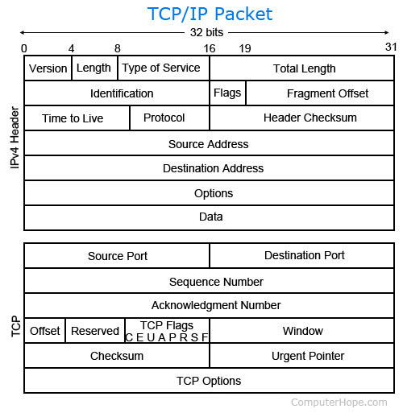
용어정리
패킷 (Packet)
라우팅 (Routing)
오버플로우 (Overflow)
레이턴시 (Latency)
타임 아웃 (Time Out)

Slide 13
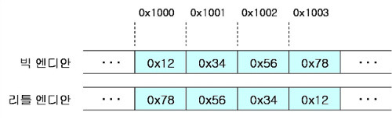
용어정리
직렬화 (Serialization), 역직렬화 (Deserialization)
빅 엔디언 (Big-Endian) : 하위 바이트를 먼저 기록
- IBM PowerPC, XBox 360, Playstation 3
리틀 엔디언 (Little-Endian) : 상위 바이트를 먼저 기록
- x86, x64, iOS, XBox One, Playstation 4, Android

Slide 14
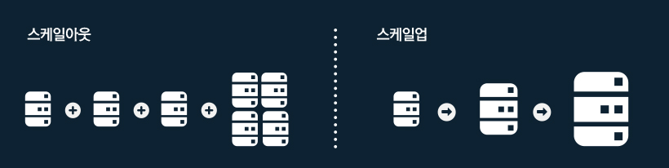
용어정리
Scale Out : 서버 대수 증가
Scale Up : 서버 크기 증가

Slide 15
게임 서버의 역할 분산
사용자 인증만을 담당하는 ‘인증 서버’
사용자가 먹은 아이템이나 키운 캐릭터 정보를 저장하는 ‘데이터베이스 서버’
랭킹을 보여주기 위한 ‘통계 서버’
해킹 차단을 하기 위한 ‘미들웨어 서버’와 ‘방화벽 머신’
인던이나 방 만들기를 담당하는 ‘로비 서버’
게임을 플레이하면서 사람들과 같이 활동하는 것을 중재하는 ‘Zone 서버’
몹들을 움직여주는 ‘NPC 서버’

Slide 16
게임 서버의 역할 분산
사용자 간 채팅과 욕설 필터링을 담당하는 ‘채팅 서버’
사용자 간 일대일 대화를 위한 ‘메신저 서버’
GM과의 소통과 기록을 위한 ‘운영 서버’
모든 서버들의 상태를 관리하고 지휘하는 ‘중앙 서버 관리자’
게임 서버에서 일어나는 모든 일들을 기록으로 남기는 ‘로그 서버’
부분 유료화 아이템(캐시템) 구매와 사용을 처리해주는 ‘아이템 현금 구매 서버’

Slide 17

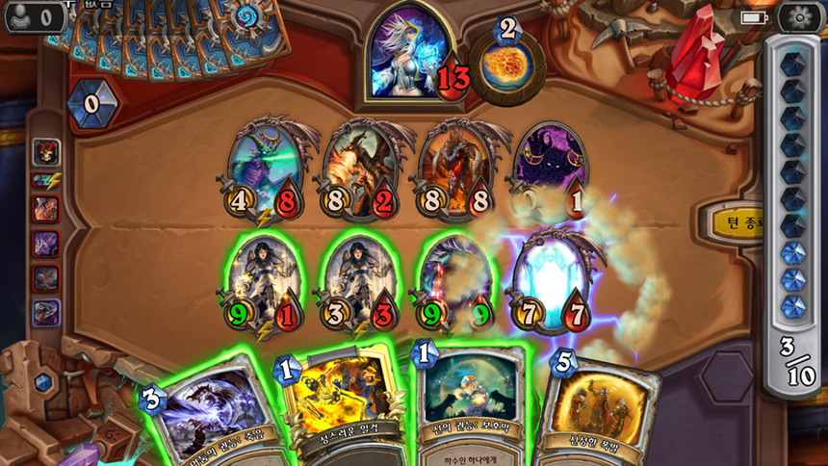
온라인 게임 서버의 종류
실시간 온라인 게임 (Stateful Game Server, Synchronous)
비동기 온라인 게임 (Stateless Game Server, Asynchronous)
동기식
비 동기식

Slide 18
혼합
Stateless + Stateful
- 비동기 온라인 게임 + 실시간 채팅
- 비동기 온라인 게임 + 실시간 PVP 인스턴스 던전
Stateful + Stateless
- 실시간 온라인 게임 + 토탈 랭킹 컨텐츠
- 실시간 온라인 게임 + 로비, 캐릭터 꾸미기
- 실시간 온라인 게임 + 느슨한 상호작용 컨텐츠

Slide 19
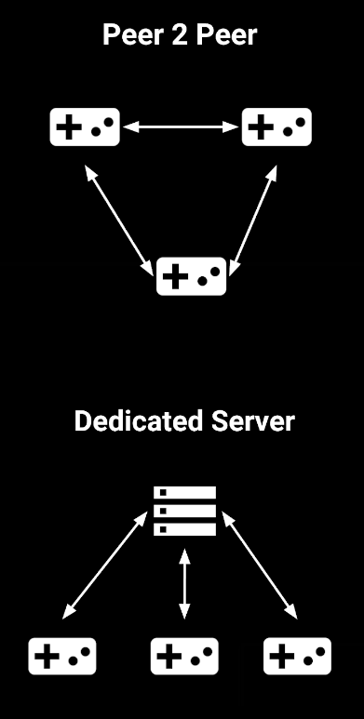
온라인 네트워크 구성
Network Topology
Client / Server 방식
P2P (Peer to Peer) 방식
Host 기반 P2P (Super Peer)
두 방식을 섞어서도 사용

Slide 20
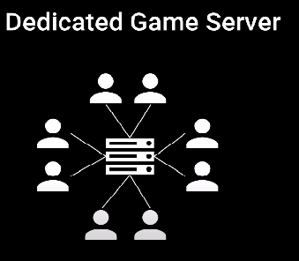
Client / Server
전용 서버 (Dedicated Server)
- 단일 서버

Slide 21
Client / Server
장점
- 서버 단독 처리
- 일관성 있는 결과 및 동기화
- 해킹이나 핵 사용에 강함
- 대규모 유저 상호작용 가능
단점
- 게임서버 로직의 부담
- 개발 기술 및 유지보수 비용
- 모든 클라이언트가 서버를 경유해야 하므로 응답성 떨어짐
- 서버의 부하나 통신 지연 등으로 인해 정교한 액션 처리 어려움

Slide 22
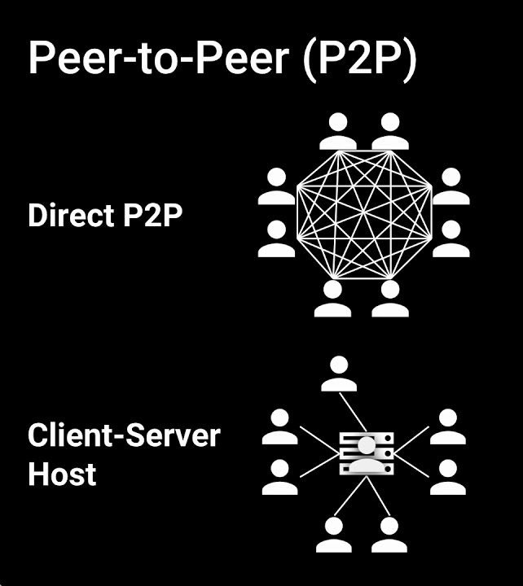
P2P (Peer to Peer)
리슨 서버 (Listen Server)
- Host Server
- 유저 한명이 서버
P2P (Peer-to-Peer)
- 모두가 호스트

Slide 23
P2P (Peer to Peer)
장점
- 메시지를 직접 상대방에게 전달
- 네트워크 지연 최소화
- 클라이언트에서 로직을 처리하므로 정교하고 빠른 처리 가능
- 서버의 부담이 적음
단점
- 핵, 치트 등에 취약
- 개별적인 로직 처리로 동기화 어려움 (충돌 처리 등)

Slide 24
네트워크 기법
전달 미보장 데이터
전달 보장 데이터
최신 상태 데이터
특급 전달 보장 데이터
결정론적 락스텝 (Deterministic Lockstep)
위치가 아닌 입력 값 넘기기
데드 레커닝 (Dead Reckoning)

Slide 25













Slide 26
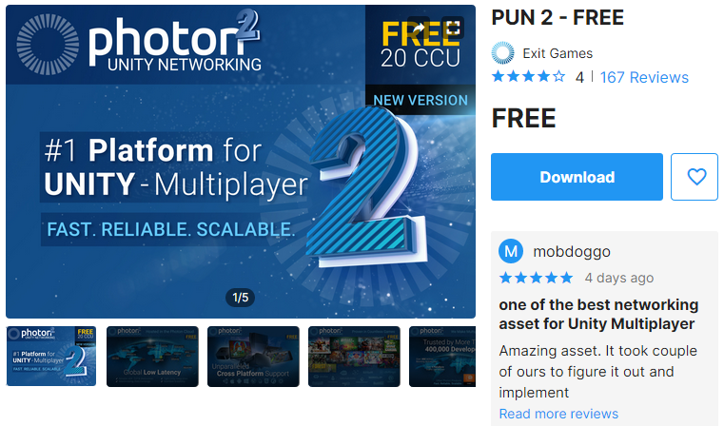
Photon Unity Networking
PUN 2 - FREE

